Slide 1
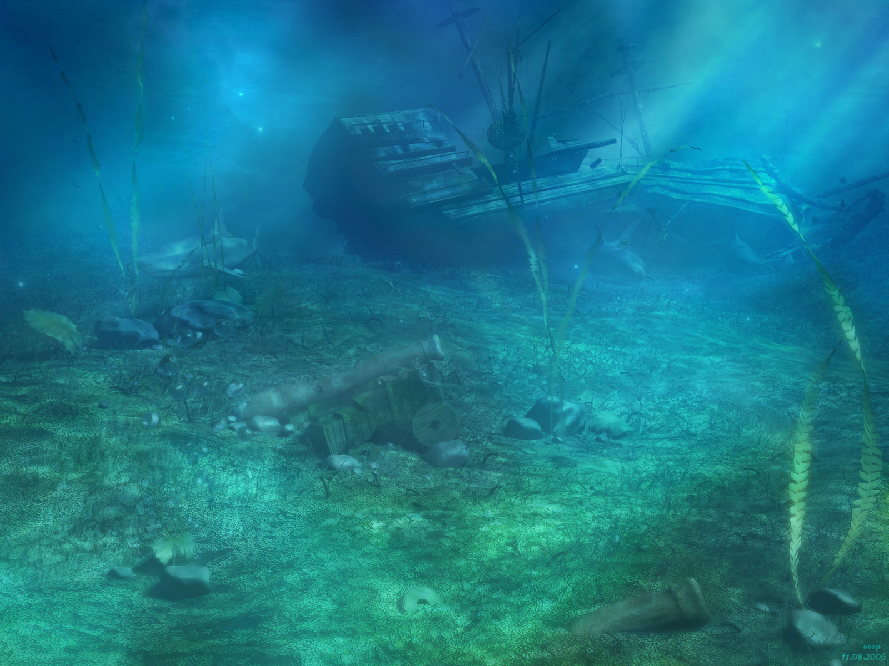
Специальная (коррекционная) общеобразовательная
школа (VIII вида) № 502
Кировского района Санкт-Петербурга
Тренажер-раскраска
Русалочка
Математика 3 класс «Умножение числа 2»
Автор-составитель:
Матиенко Елена Анатольевна,
учитель начальных классов

Slide 2
Дорогой друг!
Реши пример и выбери один из ответов.
Если ты решишь верно,
то перейдешь к следующему примеру.
Желаю удачи!

Slide 3
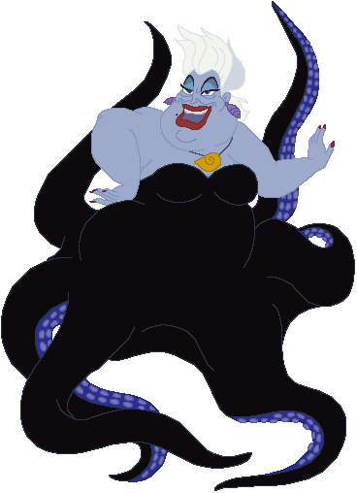
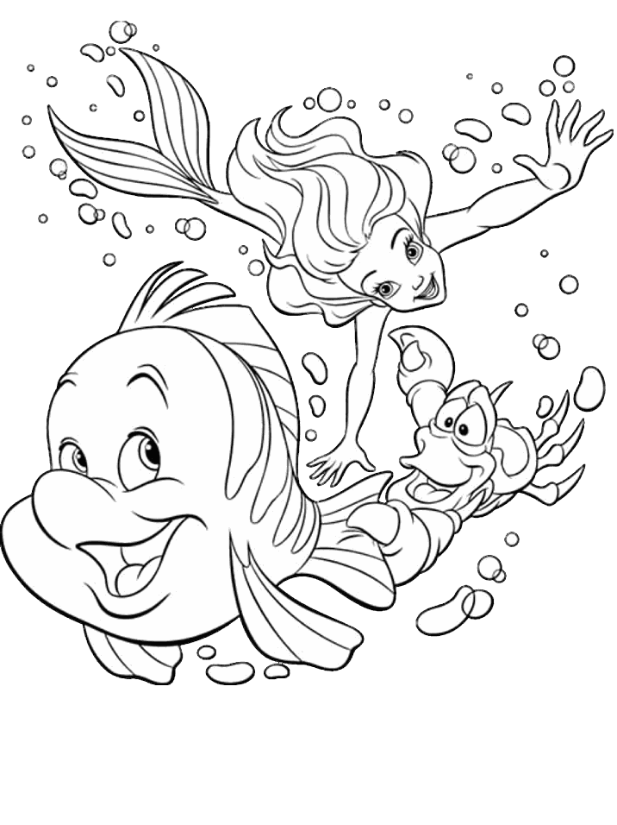
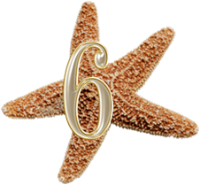
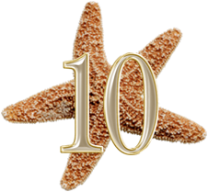
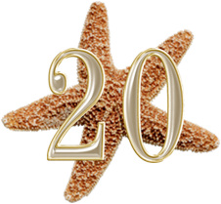
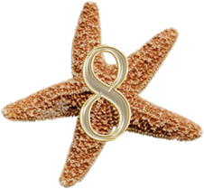
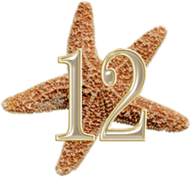
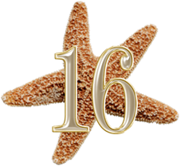
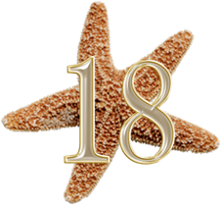
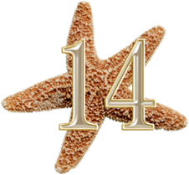
2 Х 5

Slide 4
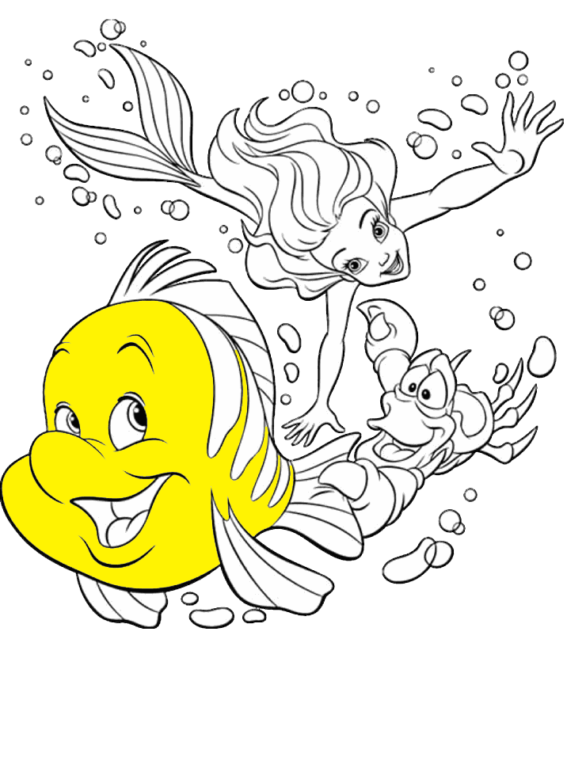
2 Х 8

Slide 5
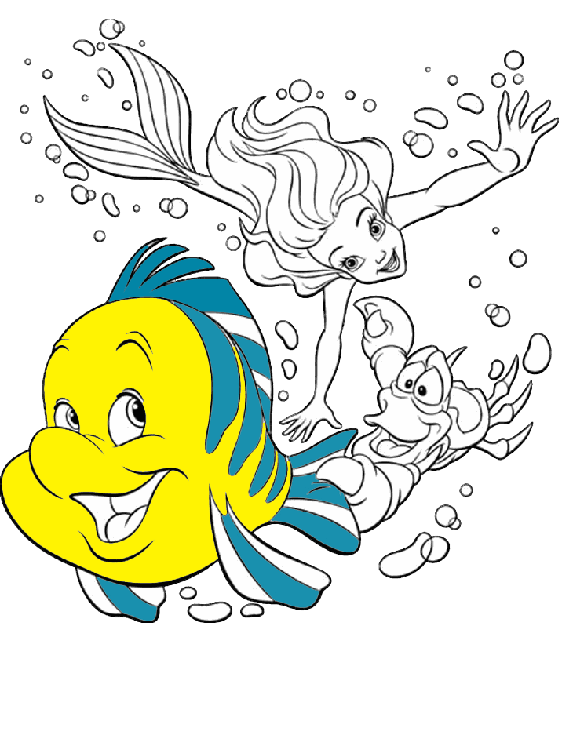
2 Х 3

Slide 6
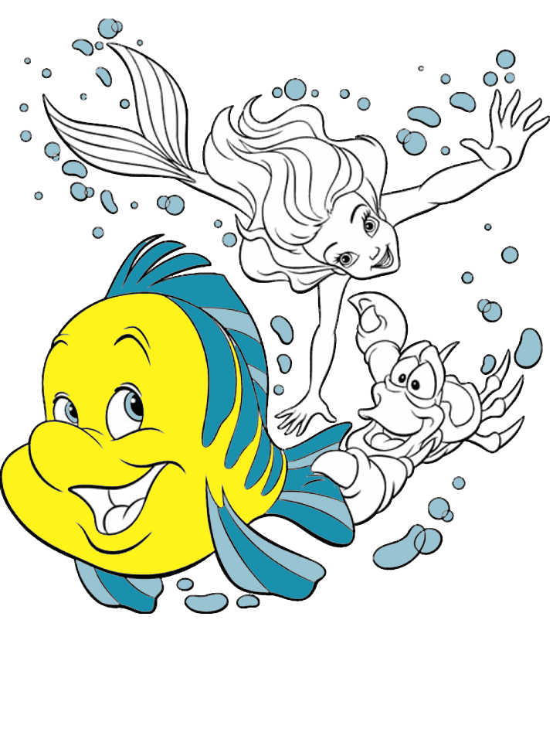
2 Х 7

Slide 7
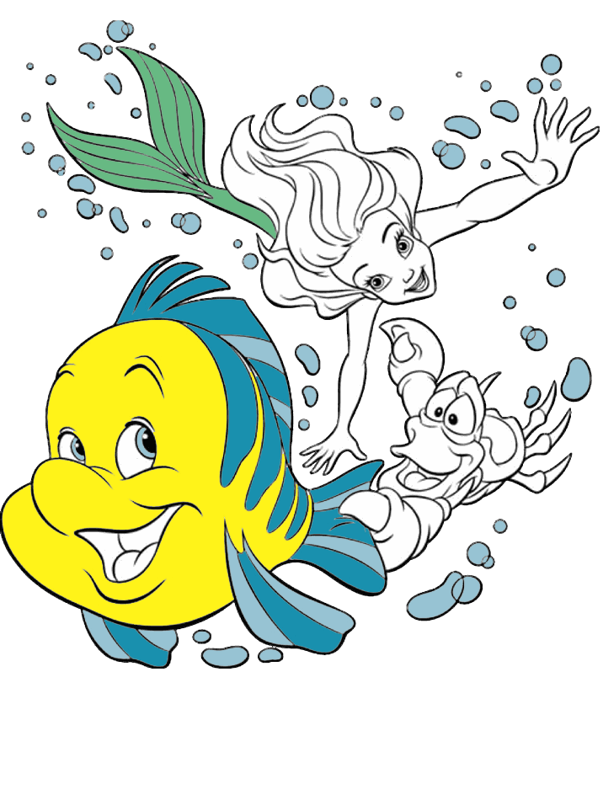
2 Х 4

Slide 8
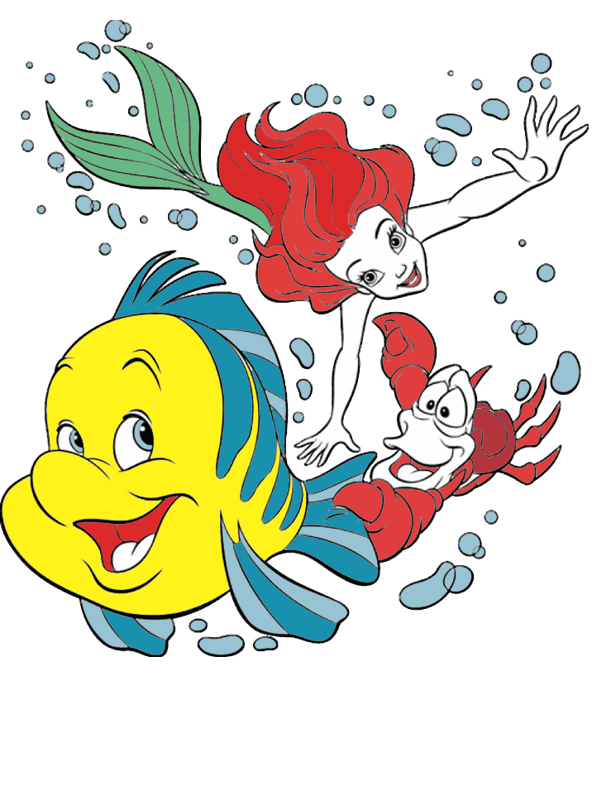
2 Х 9

Slide 9

2 Х 6

Slide 10
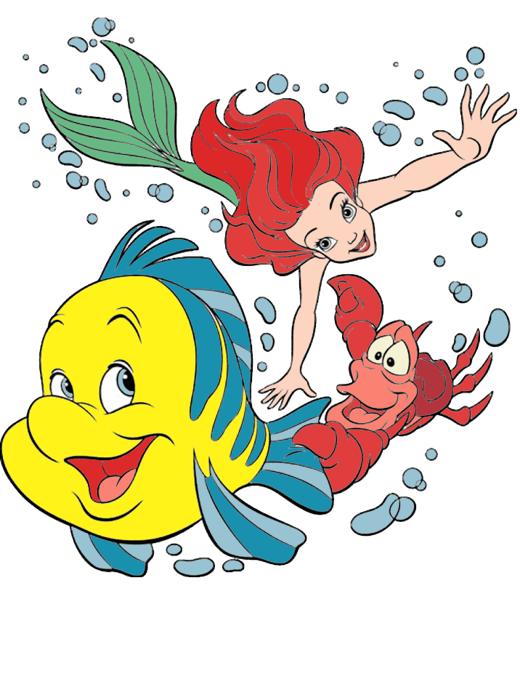
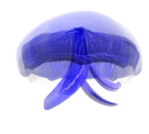
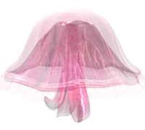
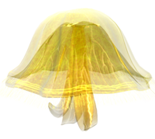
2 Х 10
Молодец!

